Slide 1
«Ритмическая мозаика»
Перспективный план музыкально-ритмической содеятельности.

Slide 2
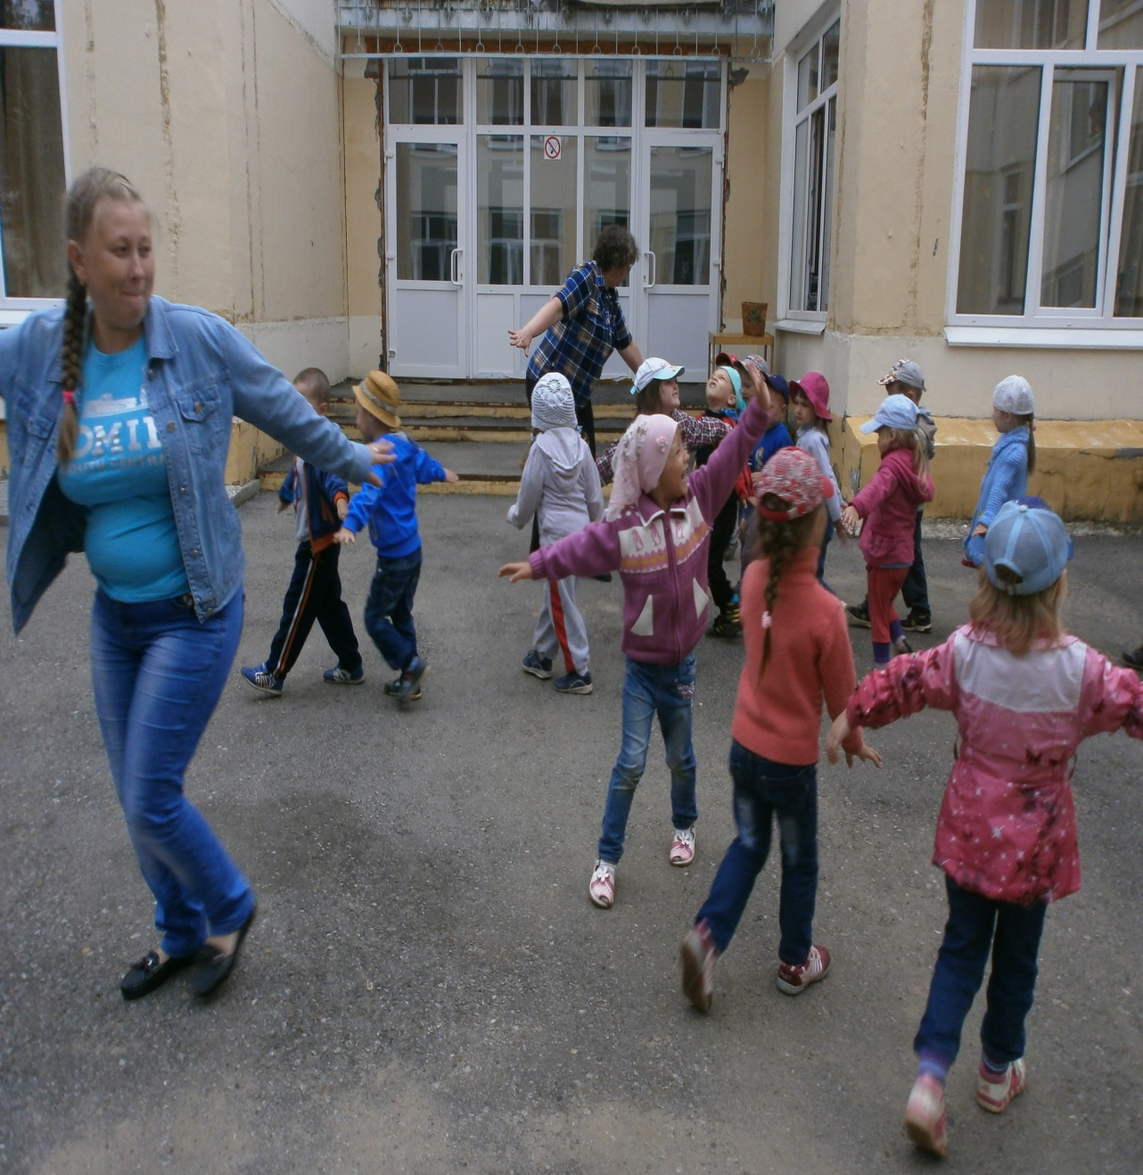
Тема
Формирование средствами музыки и ритмических движений разнообразных
Умений , способностей, качеств личности.
Проект реализуется с 2008г.

Slide 3
Перспективный план
музыкально – ритмической содеятельности «Ритмическая мозаика»
на 2016-2017 учебный год.
Актуальность выбранного направления важна, так как в развитии творчества, способности к импровизации концентрируется основная идея—владение собственным телом, тонкость музыкального восприятия, нестандартность мышления, психологическая свободы.
ЦЕЛЬ: обогащение практики музыкально – ритмических движений.
ЗАДАЧИ:
Развивать умение слушать и двигаться в соответствии с характером музыки
Эмоционально реагировать на музыку и передавать это в движении, мимике и жестах
Осваивать и накапливать различные виды движений соответственно возрасту
Уметь перевоплощаться в персонажей песен
Развивать коммуникативные навыки
Использовать знакомые движения в пластической импровизации
Импровизировать в соответствии с характером музыки
Совершенствовать крупную моторику, мышечную память.
Расписание:
Понедельник –Среда
8.00 Группа № 10 (старшая)
8.10 Группа №13 (старшая)
8.10 Группа №3 (средняя)

Slide 4
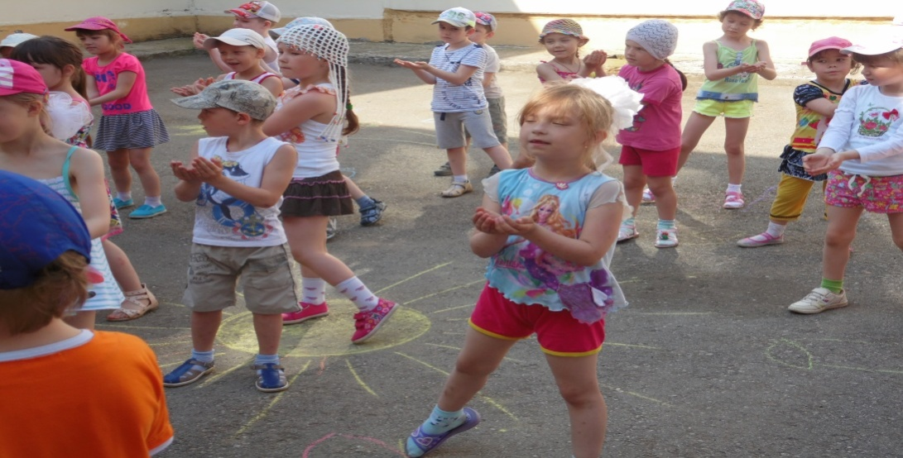
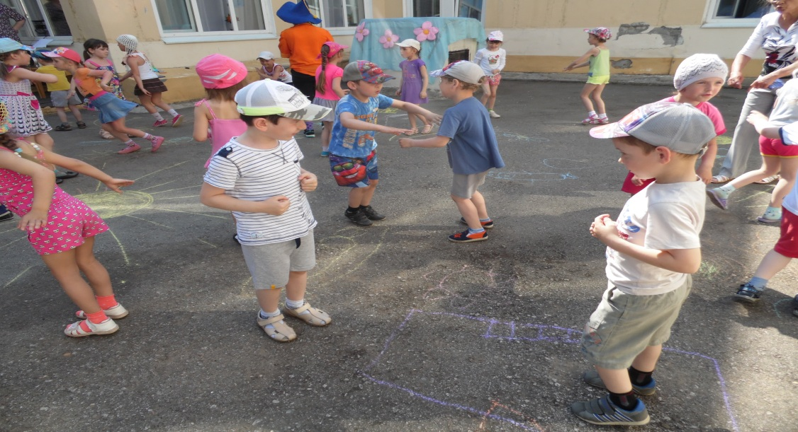
Предполагаемый результат:
Пластическая и эмоциональная раскрепощенность детей в музыкально – ритмических композициях
Трансляция результатов кружковой деятельности
- Открытое занятие для родителей и педагогов (апрель).
Праздники и развлечения.

